Slide 1
История Самарского края
формы
методы
способы
реализации курса

Slide 2
Учебные пособия разработаны в 2019 году по инициативе губернатора Самарской области Дмитрия Игоревича Азарова. Внедряются Министерством образования и науки Самарской области для учащихся начальной и основной школы.
В нашей школе курс ведётся в 4,6,7 классах по 1 часу в неделю в рамках внеурочной деятельности.

Slide 4
Регистрация на сайте «История Самарского края»

Slide 5
дополнительные материалы для школьников и педагогов по истории края (документы, иллюстрации, видеофрагменты, аудиозаписи, публикации );
методические материалы для учителей;
интерактивные задания и вопросы для школьников;
рекомендации родителям и педагогам по учебно-исследовательской деятельности учащихся по краеведению, в том числе по подготовке учащихся к краеведческим чтениям, конференциям, олимпиадам;
сведения о знаменитых личностях в истории Самарского края;
календарь знаменательных событий из истории края;
ленты времени по истории Самарского края.

Slide 6
Используемые материалы сайта Видеофрагменты и фотоснимки с заданиями

Slide 7
Активные методы обучения — это методы, которые побуждают учащихся к активной мыслительной и практической деятельности в процессе овладения учебным материалом.
Формы работы, повышающие уровень активности обучения
- Применение нетрадиционных форм проведения занятий (деловая игра, соревнование, семинар, экскурсия);
--Использование игровых форм;
-Диалогическое взаимодействие;
-Проблемно-задачный подход;

Slide 8
словарь

Slide 9
Методика применения «сорбонок»
Сорбонка является одним из технологических приемов. Она представляет собой карточку, где с одной стороны записывается вопрос, а с другой — ответ. Таким образом, ученик отвечает на вопрос и тут же проверяет себя. Использование собрбонки позволяет заучивать определения..
Достоинства применения:
концентрация внимания на определенных элементах программного материала;
увеличение частоты повторения;
повышение заинтересованности и раскрепощение памяти, благодаря оригинальному оформлению и увлекательной игровой форме;
экономию времени на уроке, посвященному проверке пройденного материала;
формирование умений самоконтроля, самопроверки и взаимоконтроля.

Slide 10
карточки-сорбонки
Акционе́рное общество
хозяйственное общество, капитал которого разделён на определённое число долей, выраженных ценной бумагой, которая называется акцией.

Slide 11
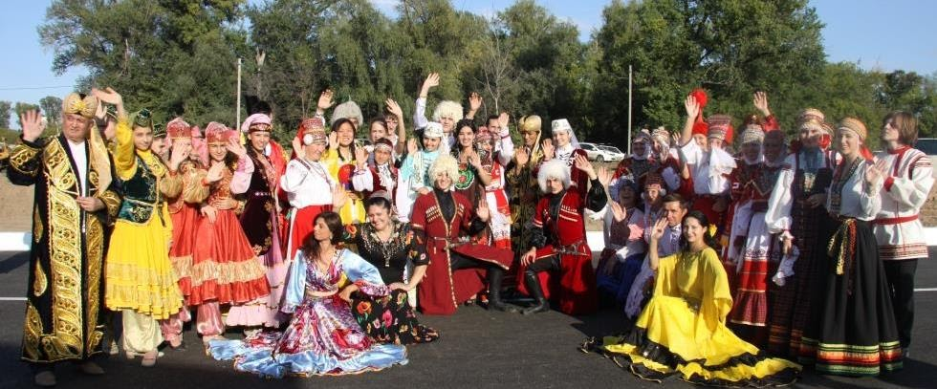
Народы Cамарского края
Ответь на те вопросы викторины, на которые сможешь.
Тебе поможет 2-й параграф учебника.
В Самарской области живут в согласии и дружбе представители более 150 национальностей!

Slide 12
У какого народа такие интересные украшения на женском головном уборе?
1 балл
у русских
у чувашей
у казахов
у татар

Slide 13
Судя по костюмам, к каким народам принадлежат ребята? 4 балла
татары
мордва
русские
чуваши

Slide 14
Какие 4 народа имеют наибольшую численность в Самарском крае?
1 балл
украинцы
русские
белорусы
мордва
чуваши
башкиры
казахи
евреи
татары
немцы

Slide 15
Экскурсии в школьный краеведческий музей «Исток»

Slide 18
«Что? Где? Когда?»

Slide 19
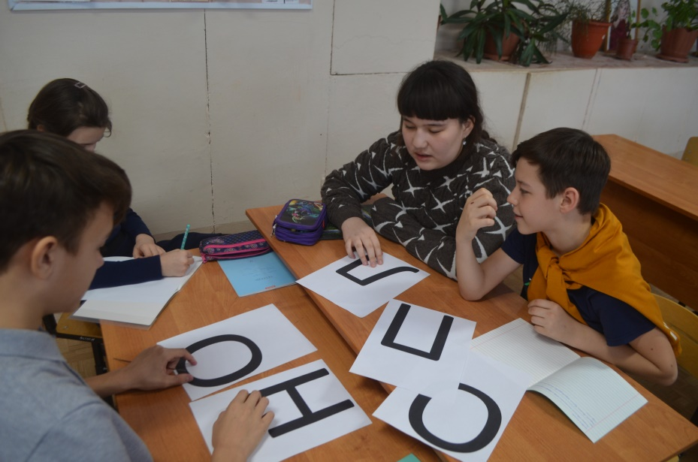

Slide 20
«Поле чудес»

Slide 21
Академик Сигурд Оттович Шмидт, говоря о роли краеведения, отмечал:
«Краеведение возбуждает интерес и воспитывает уважение к истокам нашим,к родной земле...Его воздействие велико и на разум, и на душу».

Slide 22
Спасибо за внимание!

